Slide 1
1. Tietoinen tiedonkäsittely

Slide 2
1. Katso kuvia sivuilla 12–13.
Miten ihminen eroaa eläimestä?
Onko eläimellä tietoisuus?
2. Keskustelun aiheita toiminnan ohjauksesta
a) Millainen on tajuton ihminen?
b) Milloin ihmisellä voi olla tietoisuuden häiriöitä?
c) Miten tietoinen toiminnan ohjaus kehittyy lapselle (kehityspsykologinen näkökulma)?

Slide 3
3. Kuinka tietoinen olet seuraavista tapahtumista tai asioista?
Vastaa asteikolla 1–4.
1 = en lainkaan
4 = täysin
a) sanojen valinta arkikeskustelussa
b) nukahtamista edeltävät ajatukset
c) muut ihmiset ympärillä
d) ajatusten harhailu
e) kävelemisliikkeet
f) opiskelumotivaatio
g) nälän tunne

Slide 4






Kognitio = tiedonkäsittely

Slide 5
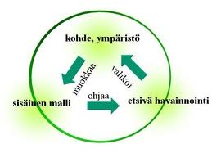
Ulrich Neisserin havaintokehä
Miten ihminen käsittelee tietoa

Slide 6
…
Sisäiset mallit kattavat koko elämänpiirimme
Tilanne aktivoi sisäisen mallin
Mitä tarkempi sisäinen malli on, sitä laadukkaampaa ajattelumme on

Slide 7
Tietoisuus
Määritelmä
kyky havaita itsensä ja ympärillä oleva maailma tietoisesti
kyky ohjata ja arvioida omaa toimintaansa tietoisesti
Tietoisuus ja evoluutio
tärkeä ominaisuus lajin säilymisen kannalta
mielen teoria → empatia
tietoisuuden ja kielen kehitys yhteydessä toisiinsa

Slide 8

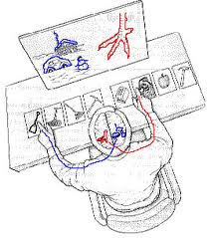
Tietoinen ajattelu
ilmenee lähinnä kielellisesti
aivojen lateralisaatio (erikoistuminen)
split-brain-tutkimukset
→ aivojen vasemman puolen keskeisyys!
sisäinen puhe tulkitsee ja selittää toimintaamme

Slide 9
Minätietoisuus
tunne siitä, että on läsnä kehossaan ja edustaa sitä – homeostaasi! (Damasion)
minä = subjekti
ympärillä oleva = objekti
objekteja kaikki mikä muuttaa oman kehon tuntemuksia
minätietoisuus syntyy oman kehon ja siinä tapahtuvien muutosten havaitsemisesta
– vrt. lapsuuden hoiva keh. Psykologiassa
Laajennettu tietoisuus yhteydessä muistiin

Slide 10
Tietoisuuden ylläpitäminen
vaatii sopivan määrän ärsykkeitä
tajunnan vääristymät:
liiallinen aistiärsytys → epileptiset kohtaukset
liian vähäinen aistiärsytys (sensorisen deprivaation kokeet → ahdistuneisuus, hallusinaatiot
elimistön puutostilat

Slide 11
Biologinen perusta
mikään yksittäinen aivoalue ei vastaa tietoisuudesta
esim. otsalohkovaurio heikentää suunnitelmallista toimintaa
esim. tuntoaistin laaja-alainen vaurio heikentää minäkokemusta (tapaus Christina)

